Slide 1
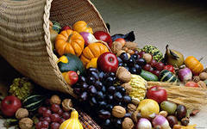
Җиләк -җимешләр

Slide 2
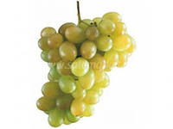
Йөзем-Виноград

Slide 3
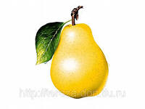
Армут-Груша

Slide 4
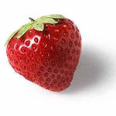
Җиләк-Клубника

Slide 5
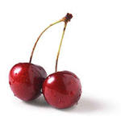
Чия-Вишня

Slide 6
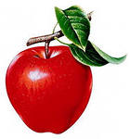
Алма-Яблоко

Slide 7
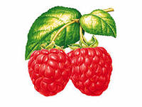
Кура җиләге-Малина

Slide 8
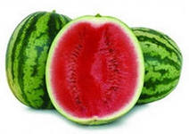
Карбыз-Арбуз

Slide 9
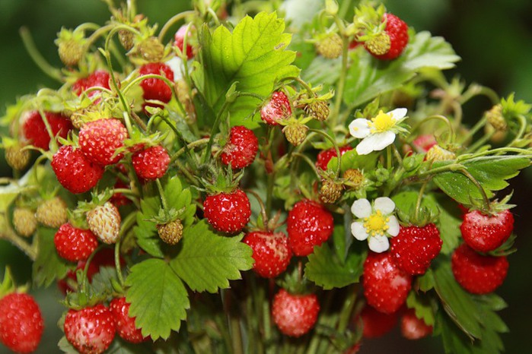
Җир җиләге - Земляника

Slide 10
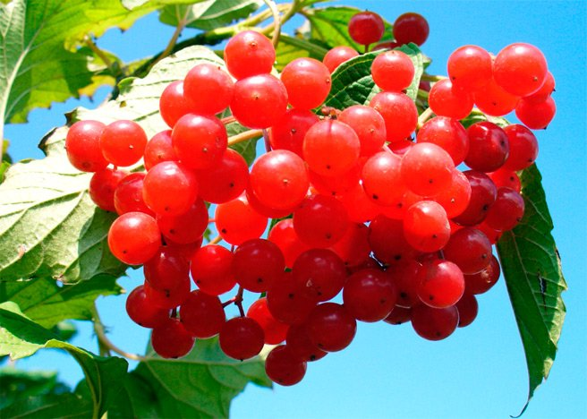
Балан -Калина

Slide 11
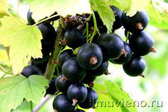
Кара карлыган – Черная смородина

Slide 12
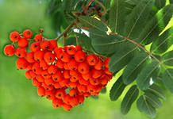
Миләш – Рябина

Slide 13
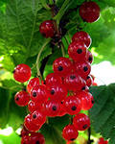
Кызыл карлыган - Красная смородина

Slide 14
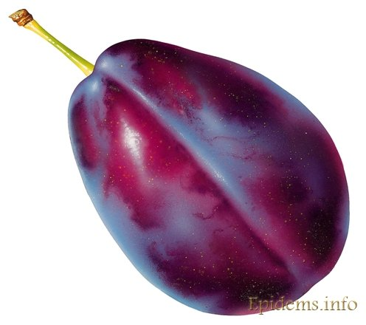
Слива

